Slide 1
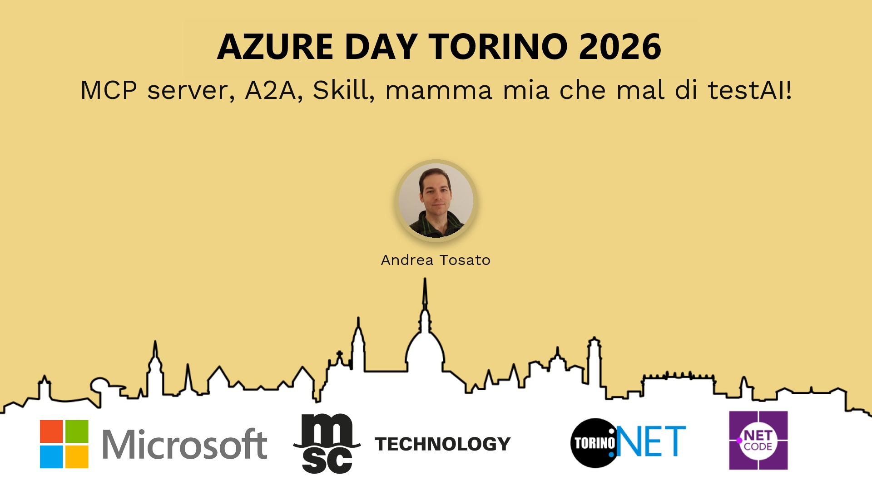
Session Banner - MCP server, A2A, Skill, mamma mia che mal di testAI!
Notes:
This is the opening banner slide for 'MCP server, A2A, Skill, mamma mia che mal di testAI!'. The session is presented by: Andrea Tosato. This slide sets the visual theme for the presentation.

Slide 2
Event Sponsors
Notes:
Sponsor acknowledgment slide. Take a moment to thank the event sponsors and explain their support for the conference.

Slide 3
Tre concetti. Un sistema agentico sostenibile.
COSA E QUANDO
COME FUNZIONA
COME OTTIMIZZARE
MCP: strumenti e dati.
A2A: delega a un agente.
Skill: procedura riutilizzabile.
Perché Agent Framework?
Prompt, strumenti, contesto e ciclo di esecuzione.
Input, output e reasoning.
Cache read / cache write.
Qualità, latenza e costo.
Obiettivo: scegliere il confine giusto e misurare il costo del lavoro utile.
Notes:
Percorso richiesto: prima definizioni e criteri di scelta MCP/A2A/Skill; poi motivazioni e runtime Microsoft Agent Framework; quindi composizione dei prompt, tipi di token, cache e ottimizzazione. Le demo rendono osservabili i concetti. Le slide complementari sono in appendice nascosta, non eliminate.

Slide 4
Tre domande prima di aggiungere componenti
MCP
A2A
SKILL
Quale strumento posso usare?
Scoperta e invocazione di operazioni con un contratto comune.
A chi posso delegare il task?
Un altro agente mantiene logica, tool e contesto propri.
Come svolgo questo compito?
Istruzioni e risorse riutilizzabili, caricate quando servono.
Tool ≠ agente autonomo. Procedura ≠ protocollo di rete.
Notes:
Non iniziare dalla topologia. Chiedere prima quale responsabilità manca: operazione, capacità autonoma o procedura. Una Skill non è un server; il trasporto remoto da solo non implica un agente.

Slide 6
MCP: lʼagente usa uno strumento
Basic.Web
Client MCP
Basic.McpServer
Agente + modello
Scopre e chiama tool
Esegue get_weather
Richiesta → tool → dato → risposta dellʼagente locale
• Il modello decide quando usare il tool.
• Il tool restituisce dati, non un secondo ragionamento agentico.
• MCP separa il contratto operativo dallʼimplementazione.
Notes:
BASIC/MCP: Basic.Web crea lʼagente locale, scopre get_weather su Basic.McpServer e il modello può chiamarlo. Il server MCP esegue il tool senza usare un proprio modello. MCP supporta anche risorse e prompt: qui viene mostrato solo un tool. Il meteo è sintetico: Torino, pioggia, 14 °C.

Slide 7
MCP: quando usarlo, quando basta una funzione
COS'È
USALO SE
NON SERVE SE
Protocollo per esporre tool, risorse e prompt a client compatibili.
Non è un agente autonomo.
Lo stesso catalogo serve più agenti o applicazioni.
Vuoi separare deploy e integrazioni.
Una funzione locale è sufficiente.
Il trasporto remoto non aggiunge riuso o separazione.
Esempio: get_weather(city) restituisce dati. La risposta la costruisce l'agente.
Notes:
MCP standardizza il collegamento tra client e server per tool, risorse e prompt. Nella demo viene mostrato il caso tool. Il modello sceglie un tool, il codice host esegue la chiamata; MCP non implica un LLM sul server. Un contratto comune facilita il riuso tra client diversi; autenticazione, autorizzazione e controlli applicativi restano necessari.

Slide 9
A2A: delego un task a uno specialista
Basic.Web
A2A / HTTP
TravelTipsAgent
Legge la Agent Card
Invia un task
Modello + tool propri
Il risultato torna al Web, che lo presenta allʼutente.
• La Agent Card descrive identità, capacità ed endpoint.
• Lo specialista esegue il proprio ragionamento.
• Nella demo: modello sia nel processo remoto sia nel Web.
Notes:
Il Web legge /cards/travel e invoca lo specialista con il binding HTTP/JSON A2A. TravelTipsAgent usa il modello remoto e un tool meteo locale. Nel percorso BASIC A2A non ci sono MCP o Skill. AssistenteViaggio nel Web presenta il risultato; non è un planner. Il protocollo non implica condivisione automatica del contesto.

Slide 10
A2A: quando delegare un risultato, non un tool
COS'È
USALO SE
VALUTA IL PREZZO
Protocollo tra agenti per affidare task e ricevere risultati.
La Agent Card rende note le capacità.
Lo specialista ha ownership, strumenti e ragionamento propri.
Vuoi delegare un obiettivo.
Un altro prompt e altre chiamate al modello.
Più rete, latenza e stato da governare.
Esempio: trova un opzione di consegna compatibile con la deadline.
Notes:
A2A e un protocollo di interoperabilita tra agenti. L agente remoto ha proprie capacita, contesto e processo decisionale. La Agent Card pubblica capacita e modalita di accesso; non e un meccanismo di autorizzazione. Un agente remoto puo usare a sua volta MCP e Skill. Nella demo il Web seleziona esplicitamente il percorso; non c e un orchestratore intelligente centrale.

Slide 12
Skill: una procedura per lo stesso agente
Agente nel Web
load_skill
Tool C# locali
Vede nome e descrizione
Legge city-briefing
Meteo · zaino · avvisi
SKILL.md guida il lavoro: non crea un altro agente.
• Istruzioni e risorse sono caricate quando servono.
• I tool vanno comunque resi disponibili allʼagente.
• Qui non serve un processo «Skill server».
Notes:
Basic.Skill è una libreria e un insieme di file caricati nel processo Basic.Web. AgentSkillsProvider espone la Skill city-briefing; lʼagente chiama load_skill e segue SKILL.md usando get_weather, get_packing_list e get_travel_alerts, registrati nel codice. La sequenza è guidata dal modello, non imposta da una pipeline C#. Questa demo non esegue script. Le chiamate al modello restano su Foundry.

Slide 13
Skill: quando il sapere è una procedura
COS'È
USALA SE
NON CONFONDERLA
Istruzioni e risorse riutilizzabili per svolgere un compito.
SKILL.md descrive come procedere.
Vuoi una procedura coerente senza creare un altro agente.
Vuoi caricarla solo quando serve.
Non crea un server.
Non esegue da sola i tool.
Non isola il ragionamento in un altro processo.
Esempio: city-briefing guida meteo, zaino e precauzioni nello stesso agente.
Specification - Agent Skills
Notes:
Una Agent Skill è un pacchetto di istruzioni e risorse, spesso organizzato in una directory con SKILL.md, nome e descrizione. Non è un protocollo di rete. In Agent Framework il provider pubblica il catalogo e il contenuto viene caricato quando pertinente. I tool eseguibili devono essere registrati e autorizzati separatamente. Il repository usa AgentSkillsProvider e tool C# locali.
Fonte: https://learn.microsoft.com/en-us/agent-framework/agents/skills (consultata 8 ottobre 2026).

Slide 14
Non sono alternative equivalenti
ASPETTO
MCP
A2A
SKILL
Contratto
Operazioni / dati
Capacità di un agente
Istruzioni / risorse
Modello in BASIC
Nel Web
Nel remoto + nel Web
Nel Web
Confine in BASIC
Server tool via HTTP
Agente via HTTP
Libreria + file locali
Responsabilità
Eseguire il tool
Svolgere il sottotask
Guidare la procedura
Può combinarsi?
Con Skill e A2A
Con Skill e MCP
Con MCP e A2A
Sono complementari: scegli quale responsabilità distribuire.
Azure Day Torino 2026 | MCP · A2A · Skill
Notes:
Distinguere protocollo di comunicazione e confezionamento della competenza. MCP fornisce strumenti, risorse e prompt. A2A collega agenti. Una Skill può guidare lʼuso di tool MCP; uno specialista A2A può usare MCP e Skill. La tabella descrive i confini della demo BASIC, non vincoli universali dei protocolli.

Slide 15
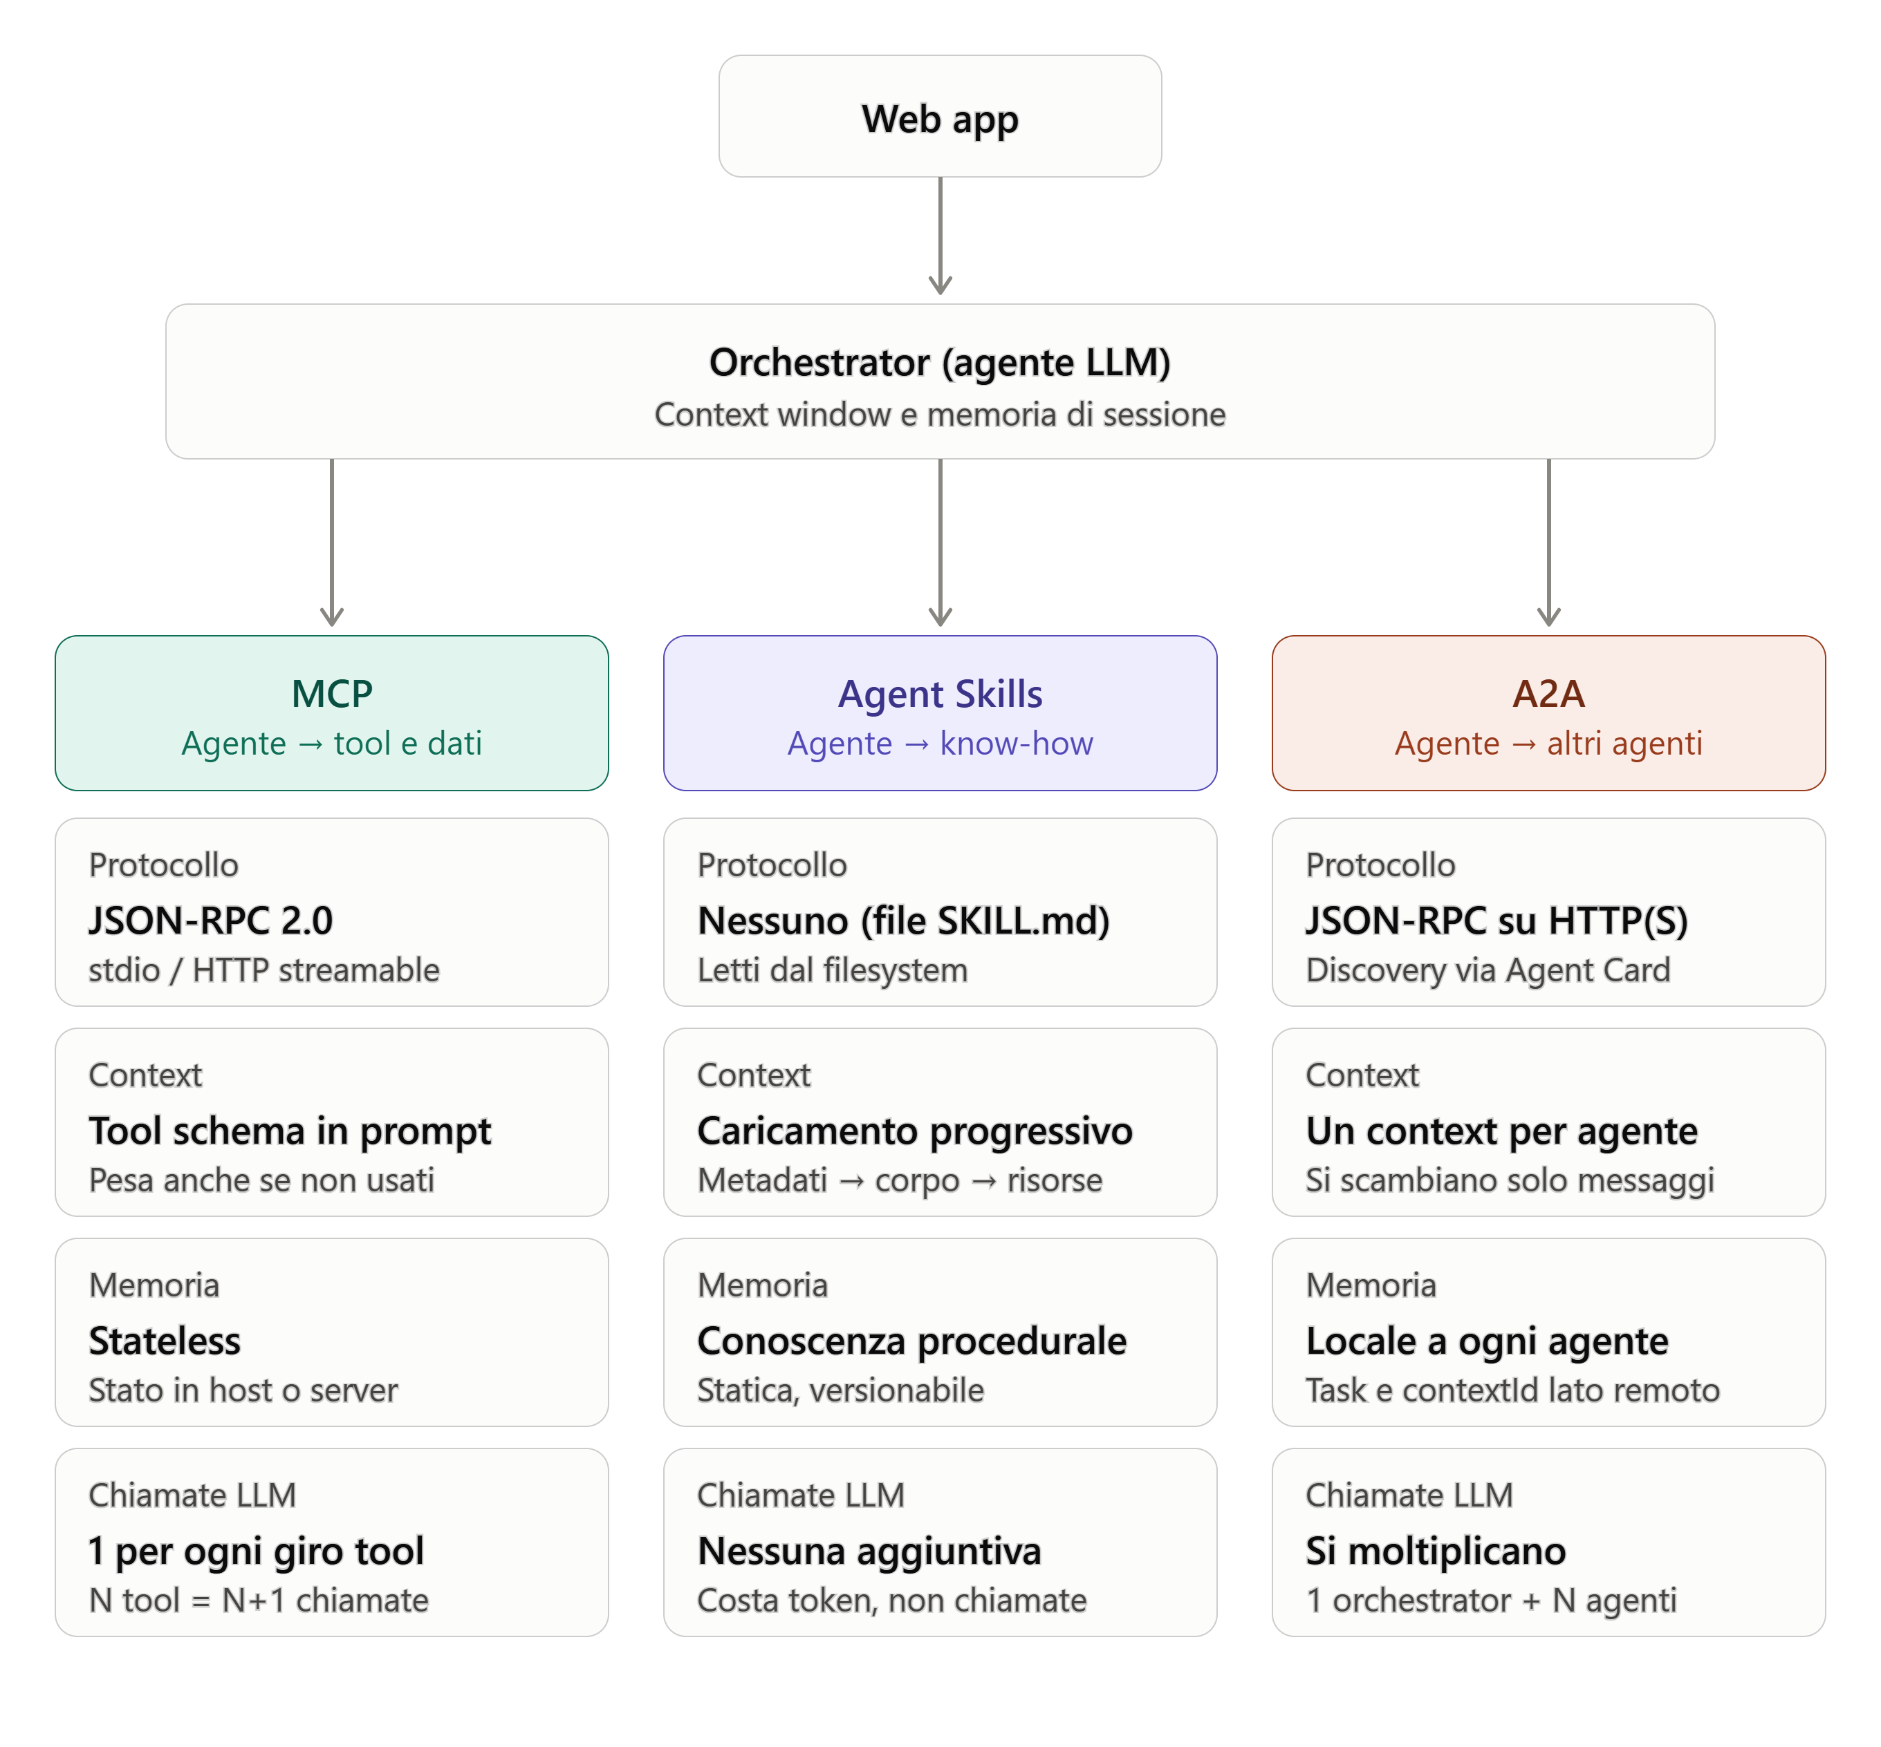
Riassumendo

Slide 16
Microsoft Agent Framework

Slide 17
Perché Microsoft Agent Framework?
MENO PLUMBING
CONTROLLO
INTEGRAZIONI
Un runtime per modello e tool.
Sessioni e context provider.
Streaming e cancellazione.
Middleware e telemetria.
Workflow espliciti quando servono.
Policy e approvazioni applicative.
Client dei modelli.
Funzioni C# e MCP.
Agenti remoti e Skill.
Capacità variabili per provider.
È utile per governare il ciclo agentico. Non serve un framework per ogni chiamata LLM.
Azure Day Torino 2026 | MCP - A2A - Skill | Prompt e costi
Notes:
MAF fornisce astrazioni e runtime per agenti, tool, sessioni, contesto, middleware, osservabilità e workflow espliciti. Non è il modello, non è Aspire e non è obbligatorio per MCP/A2A/Skill. I provider supportano servizi diversi con capacità non necessariamente identiche. Il framework riduce codice di plumbing ma non sostituisce test, autorizzazione o scelta architetturale. Per una sola richiesta senza strumenti può bastare IChatClient.
Fonte: https://learn.microsoft.com/en-us/agent-framework/overview/ (consultata 8 ottobre 2026).

Slide 18
Agent Framework: il runtime, non il cervello
APP / WEB
MAF
MODELLO
TOOL / AGENTE
Input utente
Sessione
Policy
Contesto
Tool schema
Loop e telemetria
Risposta oppure
tool call strutturata
Funzione / MCP
Delega A2A
Risultato
Se c'è una tool call: risultato -> nuovo input al modello -> eventuale risposta finale.
Il modello propone una chiamata. Il codice controlla ed esegue.
Azure Day Torino 2026 | MCP - A2A - Skill | Prompt e costi
Notes:
Schema concettuale: l applicazione passa input e sessione all agente; MAF assembla la richiesta e usa il client del modello. Se la risposta contiene tool call, il codice del runtime esegue funzioni consentite, aggiunge i risultati e richiama il modello. Il loop termina con una risposta finale o con errore/limite/cancellazione. I dettagli e l ordine sul wire dipendono dal client e provider; misurare le richieste effettive.
Fonte: https://learn.microsoft.com/en-us/agent-framework/overview/ (consultata 8 ottobre 2026).

Slide 19
PROMPT

Slide 20
Il prompt agentico non è una sola stringa
ISTRUZIONI
Ruolo, obiettivo, vincoli, policy, procedura e criterio di stop.
CONTESTO E DATI
Fatti pertinenti, documenti recuperati, Skill caricata, risultati dei tool.
CONVERSAZIONE
Domanda corrente, history selezionata, tool call e relativi risultati.
TOOL E FORMATO
Nomi, descrizioni, parametri / JSON Schema, eventuale schema di risposta.
Input al modello = contenuto + struttura. Dati esterni non sono istruzioni fidate.
Notes:
La richiesta comprende messaggi con ruoli, definizioni strutturate dei tool e impostazioni di generazione. Le istruzioni di sistema/developer stabiliscono comportamento; messaggi user/assistant/tool rappresentano richiesta e interazioni. RAG e output dei tool sono dati non affidabili come istruzioni. Le impostazioni, ad esempio limiti di output o reasoning, non sono testo del prompt. Non tutte le parti sono sempre presenti; la serializzazione è specifica del provider.

Slide 21
Dove si compone il prompt in Agent Framework
Instructions
ChatOptions.Instructions -> regole e comportamento dell'agente.
Run / sessione
RunAsync(input, session) -> domanda + history, se la sessione e riutilizzata.
Context provider
AIContextProviders -> contesto pertinente; AgentSkillsProvider -> Skill.
Tools + client
ChatOptions.Tools -> schemi; IChatClient -> richiesta al provider.
Il prompt finale si verifica nella richiesta al modello, non solo nel file di istruzioni.
Notes:
Mappa concettuale, non promessa di ordine universale. ChatOptions.Instructions fornisce le istruzioni. I messaggi del run e la history della sessione forniscono la conversazione. Gli AIContextProviders aggiungono informazioni e capacita secondo il provider; AgentSkillsProvider gestisce le Skill. ChatOptions.Tools espone schemi di funzioni e tool. IChatClient/adattatore del provider serializza la richiesta effettiva. Una sessione non e una cache di token e non sostituisce il controllo di accesso.
Fonte: https://learn.microsoft.com/en-us/agent-framework/overview/ (consultata 8 ottobre 2026).

Slide 22
Token: quali contatori stiamo leggendo?
INPUT
CACHE
OUTPUT
Tutto ciò che entra.
Prompt, history, tool schema e risultati.
Token != parole.
Read: parte di input riusata.
Write: nuova cache scritta, se esposta.
Non sommare i read all input.
Risposta + chiamate tool.
Reasoning, se previsto dal modello.
Non tutto è visibile all'utente.
Leggi lo schema usage del provider: le categorie non sono sempre disgiunte.
Notes:
Un token e un unita del tokenizer, non una parola. Input include istruzioni, history, contesto e schemi degli strumenti. I cached token sono un sottoinsieme dell input, non un extra da sommare. Output puo comprendere risposta, tool-call arguments e reasoning non visibile per i modelli che lo espongono; i reasoning token non vanno risommati se inclusi nel contatore output. Media e dettagli cambiano tra provider e API. GPT-5.6+ puo esporre anche cache_write_tokens, con possibili oneri aggiuntivi: verificare listino e schema usage.
Fonte: https://learn.microsoft.com/en-us/azure/foundry/openai/how-to/prompt-caching (consultata 8 ottobre 2026).

Slide 23
Stabile davanti, variabile dopo: progettare il prefisso
PREFISSO STABILE
CODA VARIABILE
Regole versionate + schema tool stabile
Procedura / riferimenti comuni pertinenti
Stesso contenuto, stesso ordinamento
Richiesta utente
Dati recuperati / tool
Timestamp e ID
Da evitare: request ID o data corrente prima di tutte le regole comuni.
Stabilità non significa contesto inutile: prima seleziona, poi rendi riusabile.
Notes:
Schema concettuale di organizzazione, non ordine sul wire garantito da MAF. Tenere identici istruzioni, tool schema, documenti realmente comuni e ordinamento. Spostare timestamp, request ID, utente e dati volatili in posizione successiva quando semantica e API lo consentono. Mantenere append-only la conversazione dove praticabile. Non promuovere documenti esterni a istruzioni di sistema. Verificare messaggi, schema tool e confini serializzati nel client del provider.
Fonte: https://learn.microsoft.com/en-us/azure/foundry/openai/how-to/prompt-caching (consultata 8 ottobre 2026).

Slide 24
Quanto risparmi? Conta anche l'output.
TARIFFE IPOTETICHE
SENZA CACHE
CON 80% INPUT CACHED
Per 1 milione di token:
Input: $2
Cache read: $0,20
Output: $8
Cache write = 0.
10.000 input -> $0,020
1.000 output -> $0,008
Totale: $0,028
2.000 nuovi -> $0,004
8.000 read -> $0,0016
1.000 output -> $0,008
Totale: $0,0136
Risparmio totale: 51,4%. Aggiungi eventuali costi di cache write.
Notes:
Tariffe ipotetiche in dollari per milione di token, non listino: input 2; cache read 0,20; output 8. Stessa chat del ledger: input 10000 e output 1000. Senza cache: 0,020 + 0,008 = 0,028. Con 8000 cached: 0,004 + 0,0016 + 0,008 = 0,0136. Risparmio 51,4% sul totale, non 80%. Cache write zero. Per modelli con costi di cache write aggiungere gli oneri previsti dal listino; rate, categorie, regione e deployment vanno verificati.
Fonte: https://learn.microsoft.com/en-us/azure/foundry/openai/how-to/prompt-caching (consultata 8 ottobre 2026).

Slide 25
MAF non garantisce la cache: governa la richiesta
NEL FRAMEWORK
NEL PROVIDER
NELLA TELEMETRIA
Istruzioni versionate.
Context provider mirati.
Tool schema stabili.
History selezionata.
Modello / deployment.
Cache key e breakpoint se supportati.
Retention e policy.
Non sono opzioni universali.
Input / output.
Cache read / write.
Chat e tool call.
Costi, latenza ed esito.
Misura il payload effettivo.
BASIC non dimostra un cache hit: verifica soglia, provider e contatori.
Notes:
Il runtime rende configurabili istruzioni, context provider, history, tool e client: queste superfici influenzano il prefisso. La cache vive nel servizio del modello; MAF non rende automaticamente ogni run cacheable e la demo BASIC puo avere input sotto soglia. Nei modelli Azure OpenAI GPT-5.6+ supportati, prompt_cache_key e cache breakpoints possono migliorare il riuso; supporto e impostazioni specifici del provider vanno configurati nel client/opzioni compatibili, non inventando una proprieta universale di MAF. GPT-5.6+ Standard PAYG espone cache_write_tokens; i breakpoints espliciti non sono universali su ogni deployment. Fonti: panoramica MAF e prompt caching Azure.
Fonte: https://learn.microsoft.com/en-us/azure/foundry/openai/how-to/prompt-caching (consultata 8 ottobre 2026).

Slide 26
Un prompt utile è un contratto osservabile
PROMPT DESIGN
Riduci ambiguità prima di ridurre token.
RISULTATO
CONTESTO
VINCOLI
1
Cosa deve essere vero alla fine?
2
Quali fatti servono davvero?
3
Policy, sicurezza, consenso, budget
PROVE
STOP
FORMATO
4
Fonti, tool, dati da citare
5
Quando completare o chiedere chiarimenti
6
Struttura e livello di dettaglio
Tagliare prima di chiarire = risparmiare token per ottenere più retry.
Notes:
ORIGINE: 1nn0vAI Template.pptx, slide 16. Contenuto originale adattato al template Azure Day. Scenario, misure e listini sono quelli della fonte; non sono automaticamente dati della demo BASIC/ADVANCE. Verificare prezzi e disponibilità dei modelli prima di stime correnti.
[TEMPO: 3']
Usare questa slide come checklist di prompt review. Un prompt lungo non è necessariamente cattivo; un prompt breve non è necessariamente economico se genera chiamate inutili, chiarimenti o output errati.

Slide 27
Ottimizzare il prompt: prima e dopo
PRIMA: VAGO E RIDONDANTE
DOPO: CONTRATTO VERIFICABILE
Sei un assistente molto esperto.
Aiuta sempre al meglio.
Sii accurato e completo.
Ripeti tutte le informazioni.
Usa strumenti se utile.
Demo: solo Torino, dati sintetici.
Meteo: usa get_weather.
Se manca la città, chiedila.
Non inventare fatti o recuperi.
Risposta breve: condizioni e gradi.
Ottimizzare = meno ambiguità e lavoro inutile, non meno vincoli necessari.
Notes:
Esempio applicato al meteo sintetico BASIC. Il prompt ottimizzato non e soltanto piu corto: definisce dominio, uso dei tool, formato e stop. Non rimuovere vincoli che preservano correttezza o sicurezza per risparmiare token. Evitare ripetizioni e policy incoerenti tra instructions, tool e Skill. Controllare gli effetti su test reali: citta supportata, citta assente, citta non supportata, tool in errore, tentativo di sovrascrivere dati.

Slide 28
History e risultati dei tool: il costo cresce a ogni giro
SELEZIONA
COMPRIMI CON CRITERIO
FERMA IL LOOP
Solo tool pertinenti.
RAG mirato.
Risultati con campi utili.
Non incollare payload enormi.
Preserva fatti e vincoli.
Conserva call / result.
Valuta costo del riassunto.
Non mescolare le sessioni.
Budget di chiamate e output.
Timeout / cancellazione.
Retry solo quando utili.
Stop verificato nel codice.
Riduci input ripetuti, giri inutili e output superfluo. Poi verifica la qualità.
Notes:
Il costo complessivo dipende da quante chat riprocessano il contesto, non solo dalla lunghezza delle istruzioni iniziali. Ridurre risultati tool a campi utili e RAG a documenti pertinenti. Riassunti e compattazione devono conservare fatti, vincoli, provenienza e legami tool-call/result; un riassunto costa a sua volta token e puo perdere informazione. Evitare history tra utenti o tenant. Limitare loop, retry e output secondo il task; autorizzazioni e stop nel codice, non affidati solo al prompt.
Fonte: https://learn.microsoft.com/en-us/agent-framework/concepts/agents/conversations/session (consultata 8 ottobre 2026).

Slide 29
Tre scelte, un metodo di ottimizzazione
SCEGLI IL CONFINE
COMPONI IL CONTESTO
MISURA IL RISULTATO
MCP: operazione.
A2A: responsabilità.
Skill: procedura.
Combinabili, non equivalenti.
Instructions + history.
Tool schema + contesto.
Skill quando pertinente.
MAF governa il ciclo.
Qualità e sicurezza.
Input / output / cache.
Latenza e numero di chat.
Costo per esito corretto.
Il sistema migliore non è quello con più agenti: è quello che svolge bene il lavoro utile.
Notes:
Riepilogo: MCP per operazioni/dati, A2A per delega a uno specialista, Skill per procedura del medesimo agente. Microsoft Agent Framework collega modello, strumenti, contesto e runtime, senza imporre multi-agent o un orchestratore centrale. Rendere il prompt un contratto osservabile. Ottimizzare l intera run, includendo agenti remoti, non solo la risposta. Cache read e write vanno misurati e prezzati secondo il provider, e la correttezza rimane il primo vincolo.

Slide 30
Questions & Discussion
https://github.com/andreatosato/AzureDayTorino2026
Notes:
Q&A slide for 'MCP server, A2A, Skill, mamma mia che mal di testAI!'. This is time for audience questions and discussion. Prepare to address common questions about the topic and invite participation.

Slide 31

Please Vote for This Session
Vote for Session - MCP server, A2A, Skill, mamma mia che mal di testAI!
https://vote.dotnetdev.it/vote/l44tzzta/1304496
Notes:
Voting slide for 'MCP server, A2A, Skill, mamma mia che mal di testAI!'. Ask audience to scan the QR code or visit https://vote.dotnetdev.it/vote/l44tzzta/1304496 to vote. Emphasize the importance of feedback.

Slide 32
Input, cache e output non costano allo stesso modo
ECONOMIA DEI TOKEN
Il ledger deve conservare contatori e tariffa applicata per ogni chiamata.
INPUT NUOVO
INPUT IN CACHE
CACHE WRITE
OUTPUT
istruzioni dinamiche · history · tool result
prefisso stabile riusato
prefisso scritto
risposta + reasoning incluso
Cache hit
Cache write
Reasoning
Riduce il costo del prefisso già noto. Non riduce automaticamente output, tool o retry.
Può avere una tariffa propria. Nel ledger Sol sostituisce il normale costo input.
È un sottoinsieme dell’output: non sommarlo una seconda volta.
1nn0vAI · materiale originale · scenario distinto dalla demo Azure Day
Notes:
ORIGINE: 1nn0vAI Template.pptx, slide 17. Contenuto originale adattato al template Azure Day. Scenario, misure e listini sono quelli della fonte; non sono automaticamente dati della demo BASIC/ADVANCE. Verificare prezzi e disponibilità dei modelli prima di stime correnti.
[TEMPO: 4']
Spiegare i bucket senza doppio conteggio. Input totale può includere cached e cache write; reasoning è incluso nell'output. Un valore assente non vale zero. La semantica del provider e della rate card deve essere congelata nella run.

Slide 33
La cache premia la stabilità del prefisso
PROMPT CACHING
Metti il contenuto stabile prima; sposta il dinamico dopo.
SYSTEM / POLICY
TOOLS
ESEMPI STABILI
HISTORY
DOMANDA
Cache miss ≠ bug. È un segnale da spiegare.
PREFISSO RIUSABILE
Stabile
Identico
Lungo abbastanza
Misurato
system, policy e tool schema
non cambiare spazi/versioni inutilmente
verificare soglie e comportamento provider
cache hit rate, costo e latenza
1nn0vAI · materiale originale · scenario distinto dalla demo Azure Day
Notes:
ORIGINE: 1nn0vAI Template.pptx, slide 18. Contenuto originale adattato al template Azure Day. Scenario, misure e listini sono quelli della fonte; non sono automaticamente dati della demo BASIC/ADVANCE. Verificare prezzi e disponibilità dei modelli prima di stime correnti.
[TEMPO: 3']
Buone pratiche: prefisso stabile e identico, dati dinamici in coda, versionare prompt/tool, osservare hit rate. Non gonfiare il prompt solo per inseguire la cache. Una cache miss è spesso spiegabile da piccole variazioni o soglie.

Slide 34
Prompt lungo: costo certo, latenza da misurare
LATENZA
La durata end-to-end è composta da più segmenti.
QUEUE
INPUT
REASONING
TOOLS
OUTPUT
tempo end-to-end
Più contesto
Più spiegazione
Più autonomia
+ prefill · + costo
ma meno lookup mancanti?
+ output · + tempo
ma più chiarezza?
+ tool/retry possibili
ma meno handoff umano?
Nella demo la “prima risposta” è bufferizzata: non chiamarla TTFT del provider.
1nn0vAI · materiale originale · scenario distinto dalla demo Azure Day
Notes:
ORIGINE: 1nn0vAI Template.pptx, slide 19. Contenuto originale adattato al template Azure Day. Scenario, misure e listini sono quelli della fonte; non sono automaticamente dati della demo BASIC/ADVANCE. Verificare prezzi e disponibilità dei modelli prima di stime correnti.
[TEMPO: 3']
Scomporre la latenza. Prompt e output più lunghi tendono ad aumentare lavoro e costo, ma il trade-off reale va misurato. Nell'app la risposta è bufferizzata: il tempo alla prima risposta non equivale al time-to-first-token streaming del provider.

